Slide 1


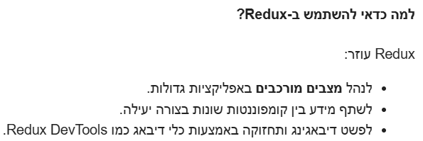
מבוא לRedux

Slide 2

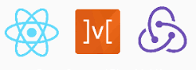

Slide 3
הוראות התקנה:
נתקין את הספריות הבאות הנדרשות עבור שימוש ב redux :
npm install redux react-redux
(התקנה של 2 ספריות בשורה אחת)

Slide 4
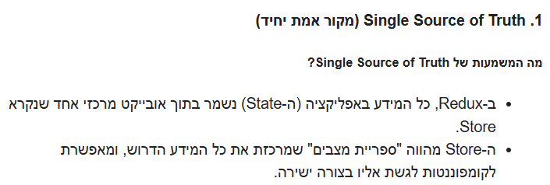
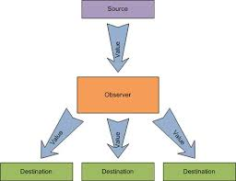

עקרונות בסיסיים ב Redux

Slide 5

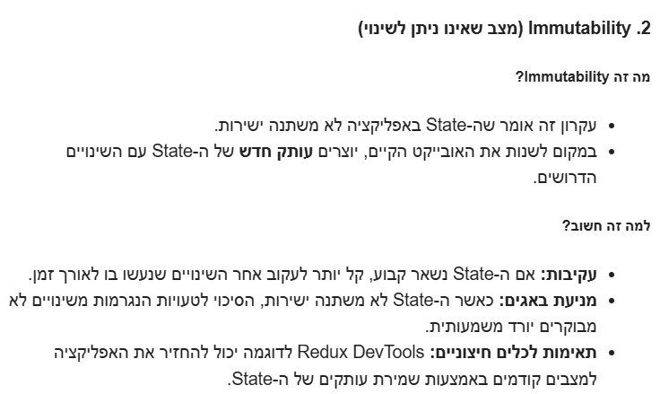

Slide 6
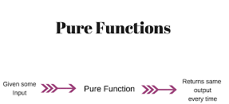
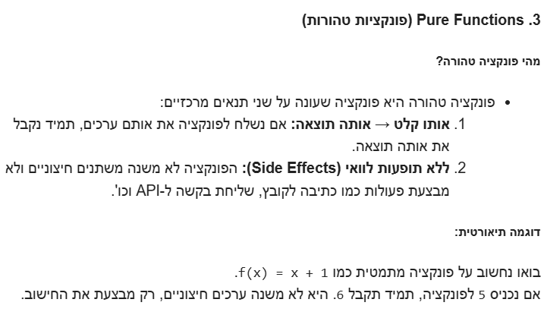

Slide 7
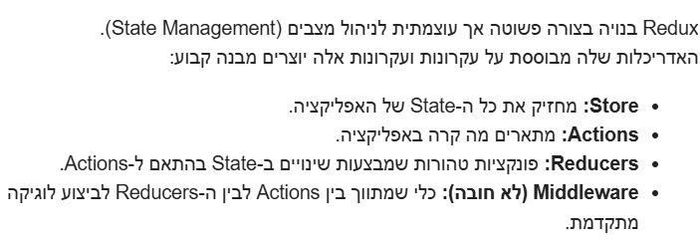
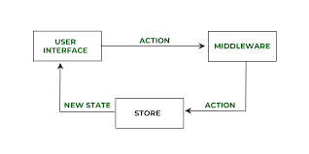
ארכיטקטורת Redux

Slide 8
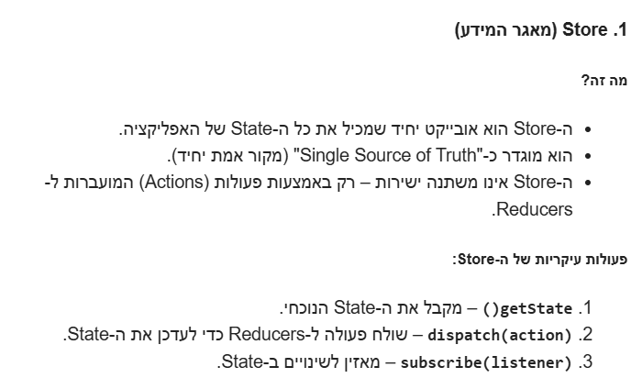
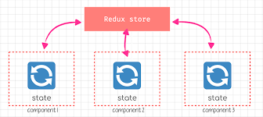

Slide 9
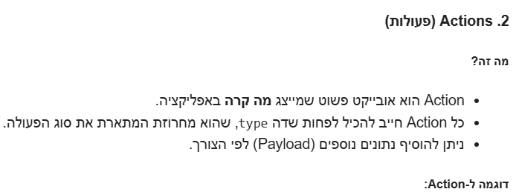
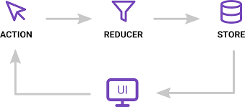

Slide 10

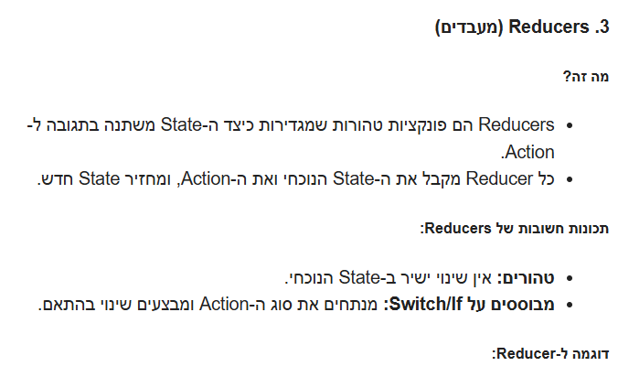

Slide 11
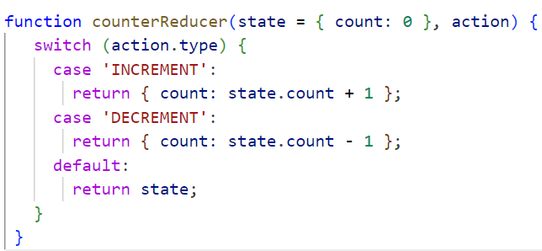
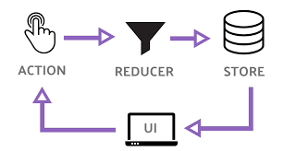
דוגמא ל reducer :

Slide 12
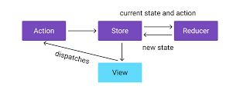
זרימת המידע ב-Redux
הקומפוננטה שולחת Action באמצעות dispatch.
ה-Action מגיע ל- Reducer, שמעבד אותו ומחזיר State חדש.
ה- Store מעדכן את הקומפוננטה עם ה- State החדש.

Slide 13


מבנה תיקיות וקבצים:
נפתח תיקיה בשם redux ובתוכה נמקם את כל מה שקשור ל redux:

Slide 14

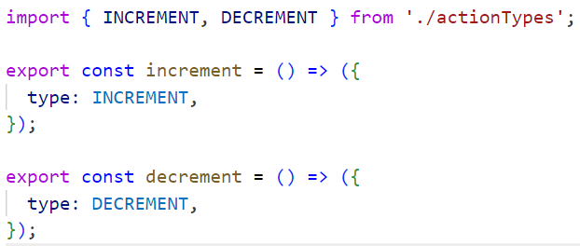

Slide 15

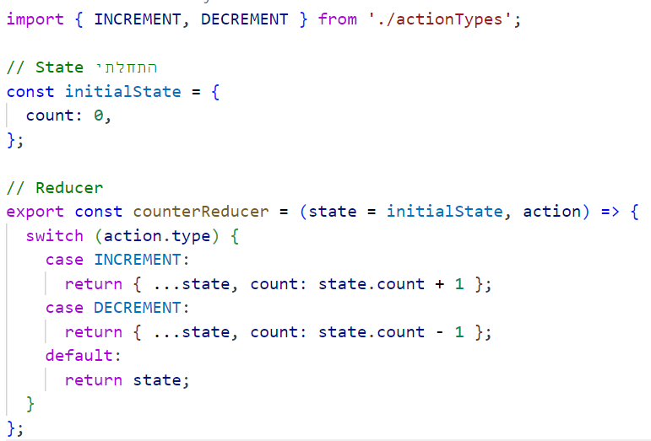

Slide 16



Slide 17
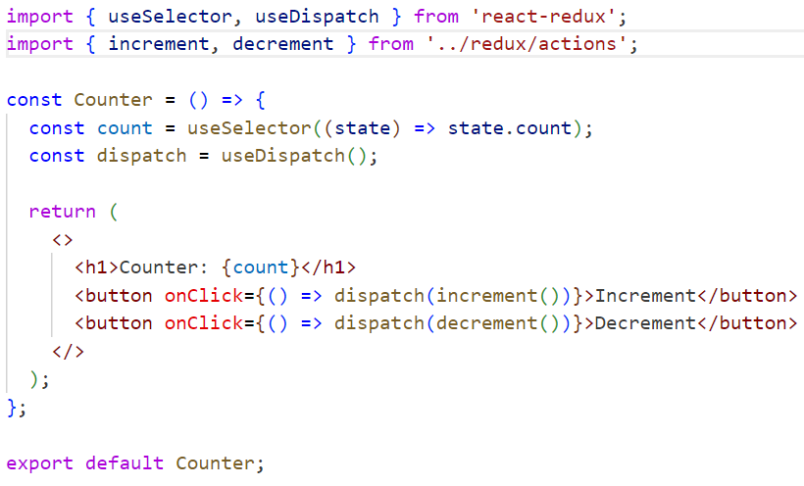
השימוש ב redux בקומפוננטות:

Slide 18
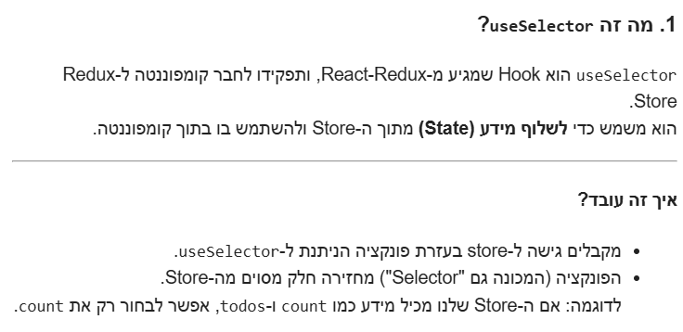
הסבר על הקוד:

Slide 19
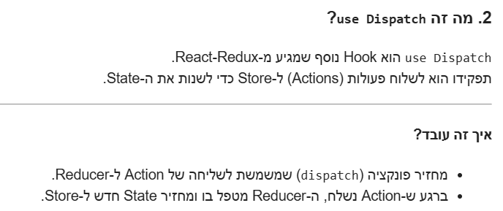

Slide 20
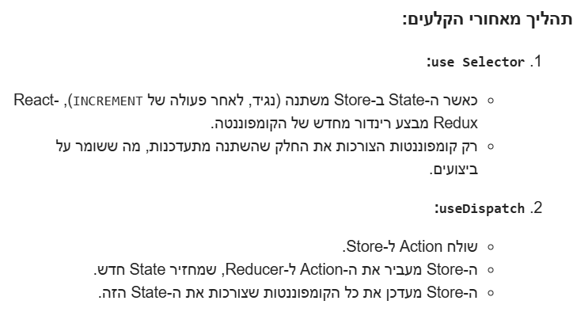

Slide 21
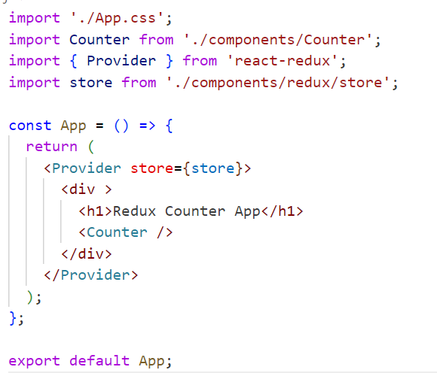

נוסיף Provider ב App.js

Slide 22
